Slide 1
Da započnemo sa pričom.

Slide 2
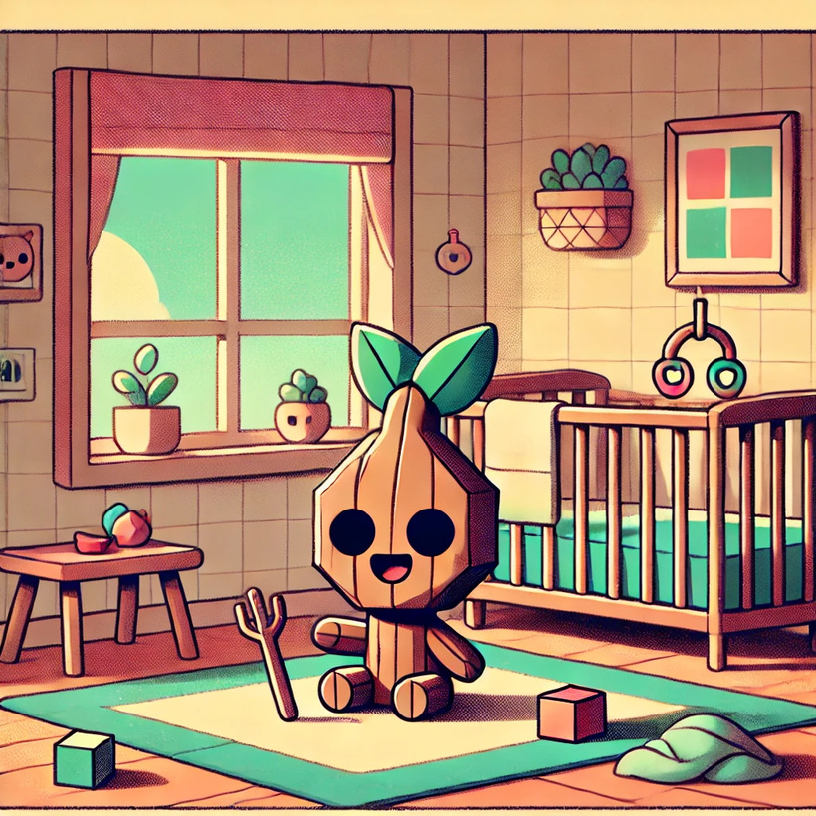
BranchBuddy je imao obično djetinjstvo.

Slide 3

Ali, osjetio je da mu nešto fali...

Slide 4
Onda, jednog dana.

Slide 5

Vidio je kako nastavnik motiviše učenika...

Slide 6
Tada je shvatio svoj cilj u životu.

Slide 7
Ušao je u telefone, kako bi svaki dan radio ono što voli.
Da motiviše druge.

Slide 8

I zato predstavljamo.
BranchBuddy

Slide 9




Aplikacija radi na principu Seed-ova (ciljeva)
Svaki dan radite na cilju kako bi stablo koje predstavlja vaš cilj raslo.

Slide 10

Ako prođu dva dana bez rada ka cilju stablo umire.

Slide 11

Pored inovativnog načina motivisanja korisnika da radi ka svojim ciljevima, tu je i glavna funkcionalnost.
AI Chatbot

Slide 12
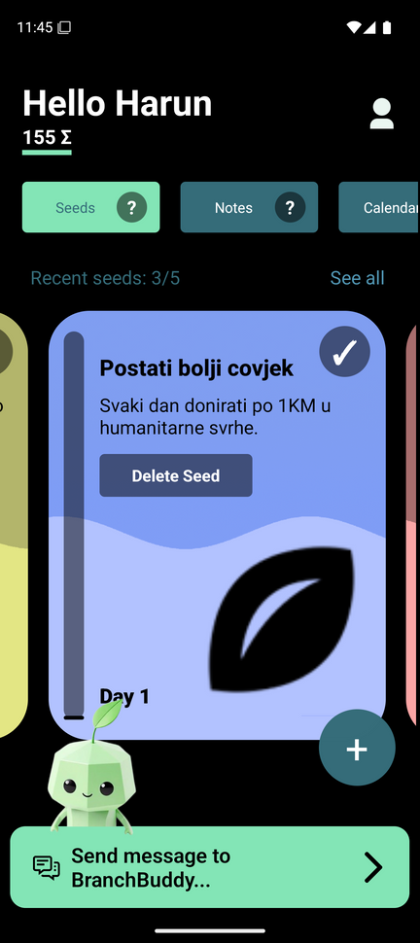
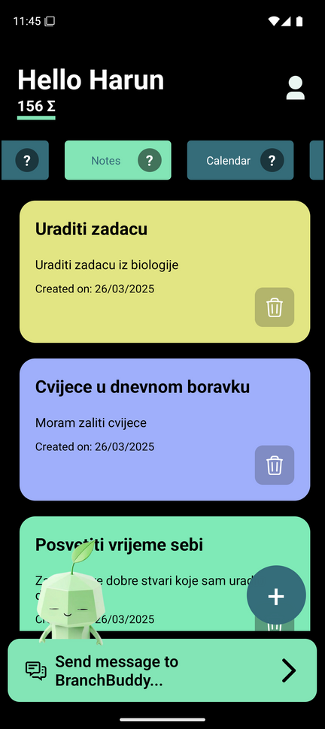
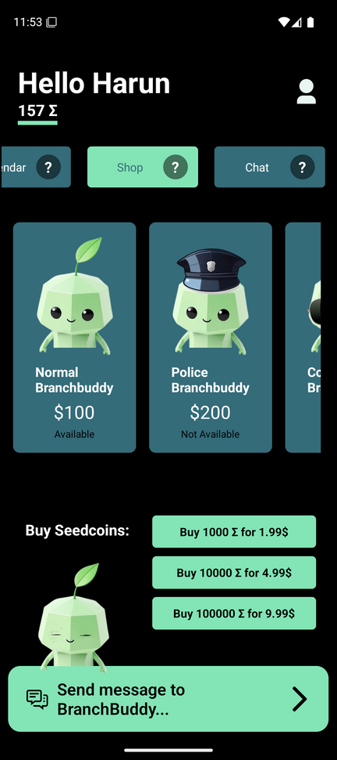
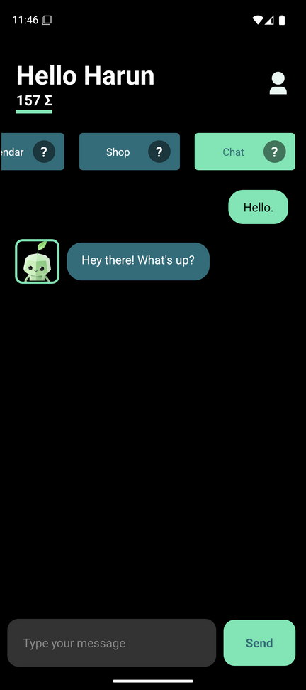
Dizajn aplikacije:

Slide 13
Svjetsko “self-help” tržište vrijedi 41 miljardu američkih dolara
400 miliona ljudi širom svijeta boluje od depresije.
BranchBuddy predstavlja revolucionaran način spajanja virtuelnog psihoterapeuta sa korisnikom.
Ovaj nivo integracije sa korisnikom na tržištu NE POSTOJI.

Slide 14

BranchBuddy ima priliku da bude na milionima telefona širom svijeta
Specifikacije potrebne za pokretanje aplikacije:
Android 9.0 ili novije / iOS 12 ili novije
Aplikacija će trenutno biti dostupna na iOS i Android uređajima.

Slide 15
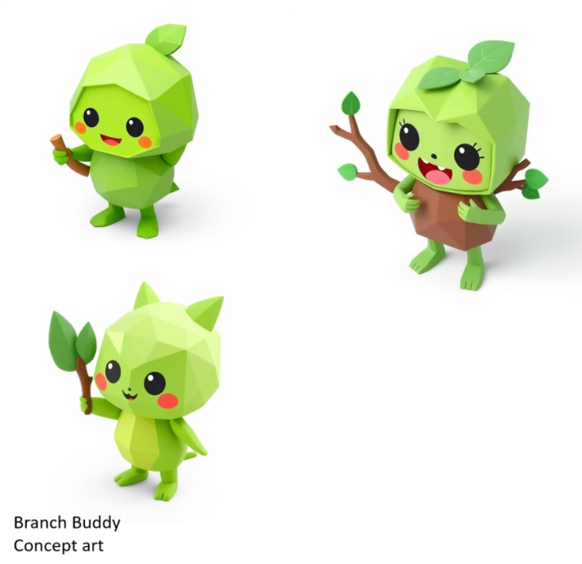
Koncepti za maskotu aplikacije

Slide 16

Maskota aplikacije:

Slide 17
Kako će aplikacija zarađivati?

Slide 18


Preko reklama i kupovanja Seedcoinova kojim možete otključati kostime za BranchBuddy-ja.

Slide 19
Finansijski plan:
Rashodi:
Prihodi:
Ukupni troškovi razvoja: 17,112 KM - 36,800 KM​​
Razvoj aplikacije (iOS i Android, 6 mj. – 1 god.): 9,200 KM- 18,400 KM​
AI integracija i razvoj chatbota: 5,520 KM- 11,040 KM​
UI/UX dizajn (mali tim): 920 KM- 1,840 KM​
Serveri i infrastruktura (godišnje): 552 KM- 1,840 KM​
Marketing i promocija: 920 KM- 3,680 KM​
Ukupni troškovi razvoja: 17,112 KM- 36,800 KM​
Zarada za prvu godinu: 43,352.60KM​
Primjer projekcije prihoda:​
Broj aktivnih korisnika mjesečno: 5,000​​
Stopa konverzije za in-app kupovine: 10% (500 korisnika)​​
Prosječna vrijednost kupovine: 3 KM​​
Frekvencija kupovina po korisniku mjesečno: 2​​
Prosječan rast korisničke baze: 20% mjesečn​o​
In-app kupovine (estetski dodaci): 368 KM - 1,840 KM mjesečno​
(konzertivne projekcije za 200-300 i 1000-1500 mjesečnih korisnika respektivno, 0.5KM do 2KM po korisniku)​

Slide 20

Svake noći BranchBuddy ima isti san...

Slide 21
A to je da pomogne 100,000 ljudi širom svijeta.
Možemo mu ostvariti tu želju.

Slide 22

BranchBuddy treba tvoje zeleno svjetlo

